Slide 1
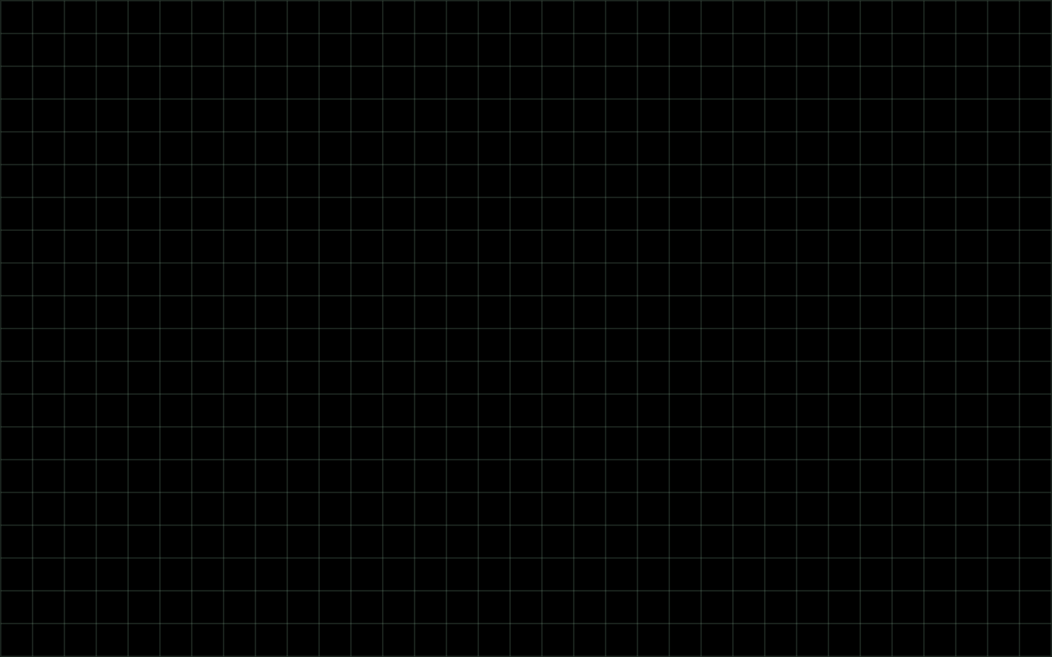








НАЗВАНИЕ ТЕМЫ
Автор
2026

Slide 2
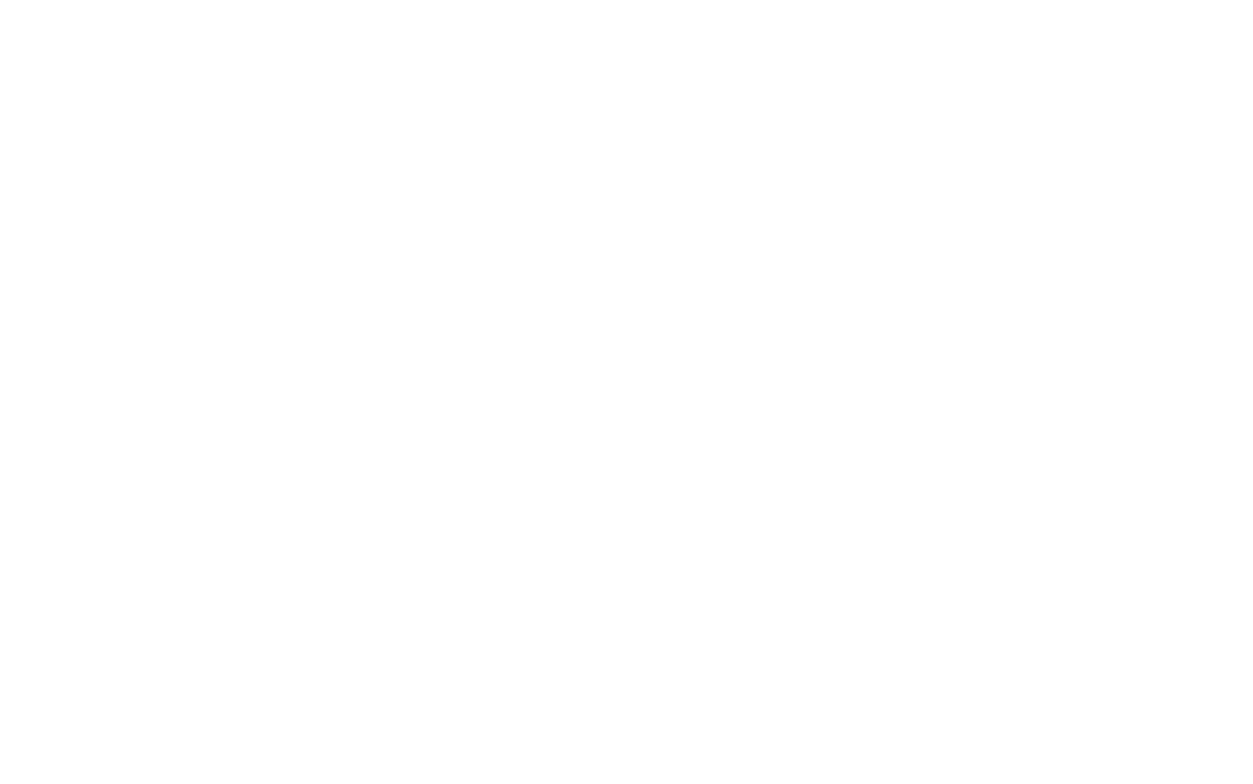

ЗАГОЛОВОК
подзаголовок

Slide 3
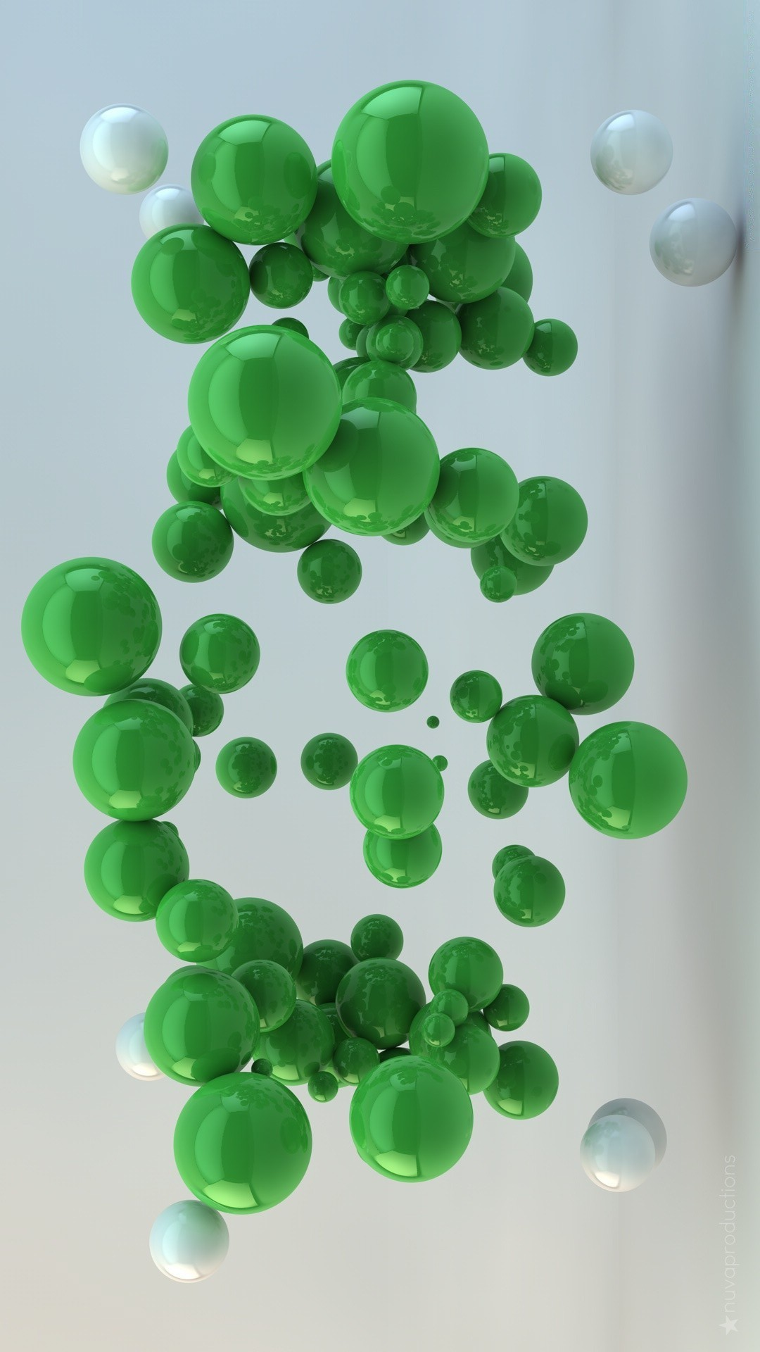
ТЕКСТОВЫЙ СЛАЙД №1
Молекула — это мельчайшая частица вещества, обладающая всеми химическими свойствами данного вещества. Молекулы состоят из атомов, соединенных друг с другом посредством химических связей. Атомы объединяются в молекулы благодаря силам притяжения, возникающим между электронами и ядрами атомов
Подпись к фото

Slide 4
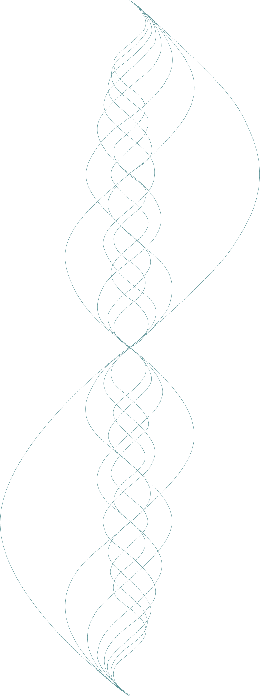
ТЕКСТОВЫЙ СЛАЙД №2
ТЕЗИС
Молекула — это мельчайшая частица вещества, обладающая всеми химическими свойствами данного вещества. Молекулы состоят из атомов, соединенных друг с другом посредством химических связей. Атомы объединяются в молекулы благодаря силам притяжения, возникающим между электронами и ядрами атомов

Slide 5
ТЕКСТОВЫЙ СЛАЙД №2.1
СПИСОК
Молекула — это мельчайшая частица вещества, обладающая всеми химическими свойствами данного вещества. Молекулы состоят из атомов, соединенных друг с другом посредством химических связей. Атомы объединяются в молекулы благодаря силам притяжения, возникающим между электронами и ядрами атомов
Подпись к фото
Подпись к фото
Подпись к фото
Подпись к фото
Подпись к фото
Подпись к фото

Slide 6
ТЕКСТОВЫЙ СЛАЙД №2.2 СПИСОК
С ОПИСАНИЕМ
Молекула — это мельчайшая частица вещества, обладающая всеми химическими свойствами данного вещества. Молекулы состоят из атомов, соединенных друг с другом посредством химических связей. Атомы объединяются в молекулы благодаря силам притяжения, возникающим между электронами и ядрами атомов
ПУНКТ
ПУНКТ
ПУНКТ
ПУНКТ
это мельчайшая частица вещества, обладающая всеми химическими свойствами данного вещества. Молекулы состоят из атомов, соединенных друг с другом посредством химических связей. Атомы объединяются в молекулы благодаря силам притяжения, возникающим между электронами и ядрами атомов
это мельчайшая частица вещества, обладающая всеми химическими свойствами данного вещества. Молекулы состоят из атомов, соединенных друг с другом посредством химических связей. Атомы объединяются в молекулы благодаря силам притяжения, возникающим между электронами и ядрами атомов
это мельчайшая частица вещества, обладающая всеми химическими свойствами данного вещества. Молекулы состоят из атомов, соединенных друг с другом посредством химических связей. Атомы объединяются в молекулы благодаря силам притяжения, возникающим между электронами и ядрами атомов
это мельчайшая частица вещества, обладающая всеми химическими свойствами данного вещества. Молекулы состоят из атомов, соединенных друг с другом посредством химических связей. Атомы объединяются в молекулы благодаря силам притяжения, возникающим между электронами и ядрами атомов

Slide 7
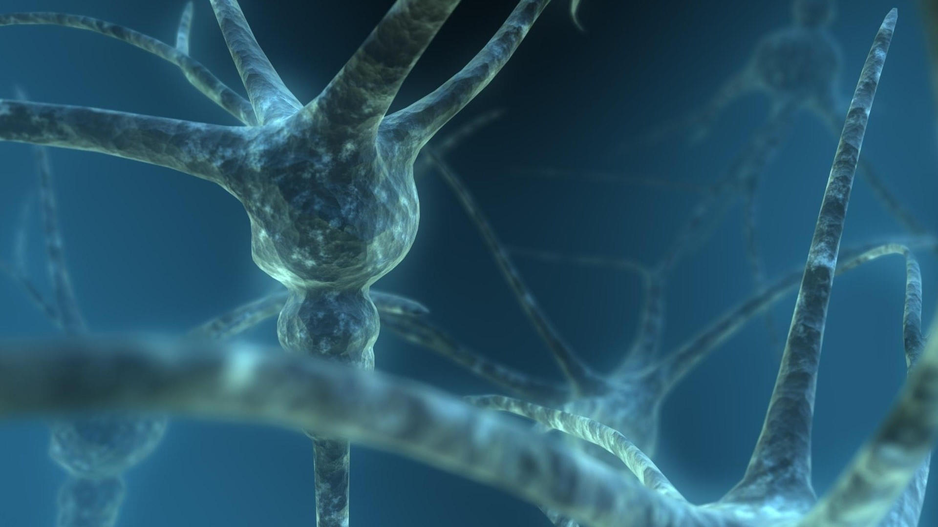
ТЕКСТОВЫЙ СЛАЙД С КАРТИНКАМИ №3
Подпись к фото
Молекула — это мельчайшая частица вещества, обладающая всеми химическими свойствами данного вещества. Молекулы состоят из атомов, соединенных друг с другом посредством химических связей. Атомы объединяются в молекулы благодаря силам притяжения, возникающим между электронами и ядрами атомов

Slide 8
ТЕКСТОВЫЙ СЛАЙД С КАРТИНКАМИ №3.1
Молекула — это мельчайшая частица вещества, обладающая всеми химическими свойствами данного вещества. Молекулы состоят из атомов, соединенных друг с другом посредством химических связей. Атомы объединяются в молекулы благодаря силам притяжения, возникающим между электронами и ядрами атомов
Подпись к фото

Slide 9
ТЕКСТОВЫЙ СЛАЙД С КАРТИНКАМИ №3.2
Подпись к фото
Подпись к фото
Подпись к фото
Молекула — это мельчайшая частица вещества, обладающая всеми химическими свойствами данного вещества. Молекулы состоят из атомов, соединенных друг с другом посредством химических связей. Атомы объединяются в молекулы благодаря силам притяжения, возникающим между электронами и ядрами атомов
Молекула — это мельчайшая частица вещества, обладающая всеми химическими свойствами данного вещества. Молекулы состоят из атомов, соединенных друг с другом посредством химических связей. Атомы объединяются в молекулы благодаря силам притяжения, возникающим между электронами и ядрами атомов
Молекула — это мельчайшая частица вещества, обладающая всеми химическими свойствами данного вещества. Молекулы состоят из атомов, соединенных друг с другом посредством химических связей. Атомы объединяются в молекулы благодаря силам притяжения, возникающим между электронами и ядрами атомов

Slide 10
ТЕКСТОВЫЙ
СЛАЙД №4
ИНФОГРАФИКА
Молекула — это мельчайшая частица вещества, обладающая всеми химическими свойствами данного вещества. Молекулы состоят из атомов, соединенных друг с другом посредством химических связей. Атомы объединяются в молекулы благодаря силам притяжения, возникающим между электронами и ядрами атомов
Комментарии

Slide 11
ТЕКСТОВЫЙ
СЛАЙД №4.1
ИНФОГРАФИКА
Молекула — это мельчайшая частица вещества, обладающая всеми химическими свойствами данного вещества. Молекулы состоят из атомов, соединенных друг с другом посредством химических связей. Атомы объединяются в молекулы благодаря силам притяжения, возникающим между электронами и ядрами атомов
Комментарии

Slide 12
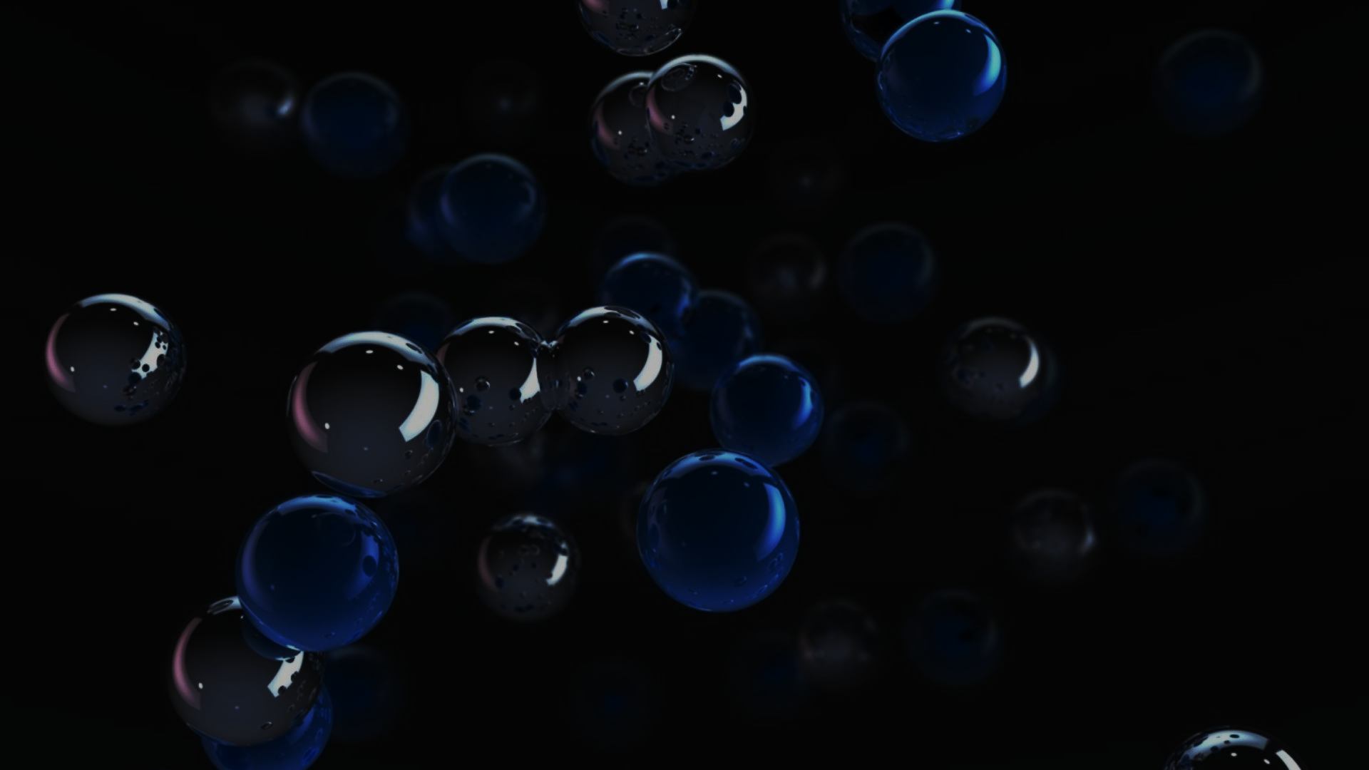
ПЕРЕБИВОЧНЫЙ СЛАЙД №1

Slide 13
ЗАКЛЮЧИТЕЛЬНЫЙ
СЛАЙД
Подзаголовок

Slide 14
Шрифты
GROS VENTURE (с обводкой) – заголовки, подзаголовки, цитаты, тезисы
Tilda Sans (без обводки) –
основной наборный текст, подписи к рисункам, данным на схемах
Tilda Sans Bold – для терминов, маркеров в тексте и важных мест в тексте. Дополнительно для подзаголовков только при использовании варианта со всеми прописными буквами. Пример: НАЗВАНИЕ ПОДЗАГОЛОВОКА

Slide 15
Цвета
Основные
Дополнительные

Slide 16
Градиенты
Основные

Slide 17




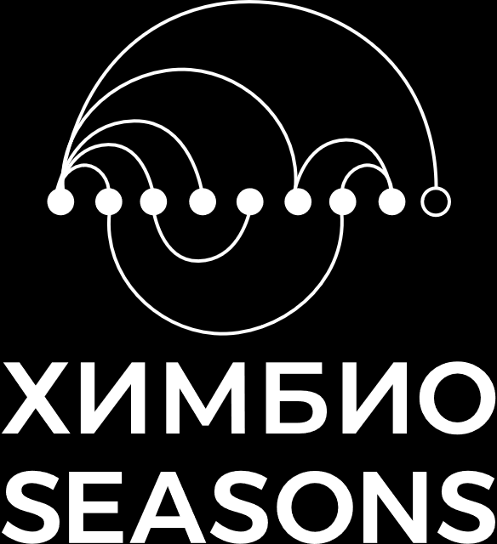

Логотипы

Slide 18
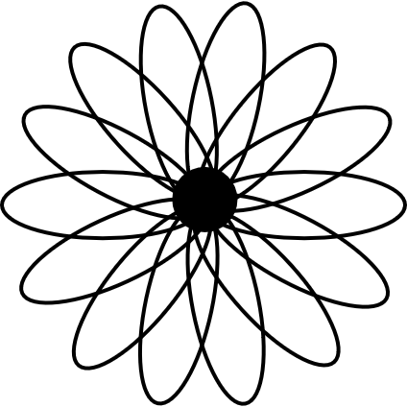
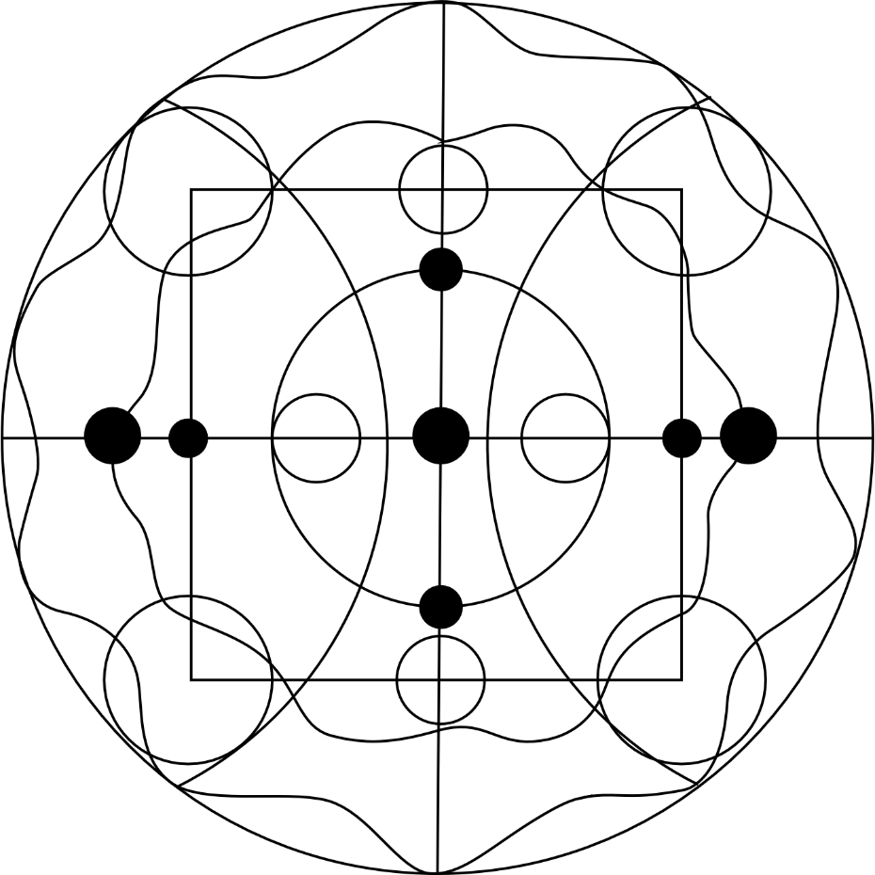
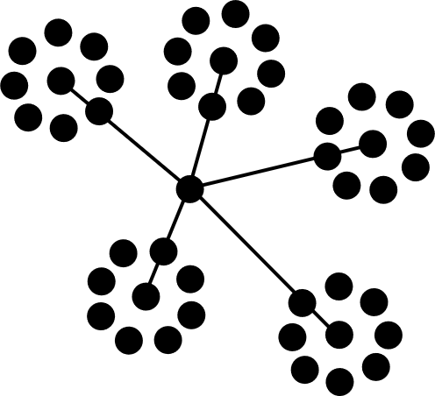
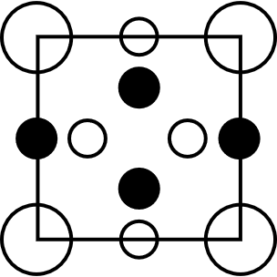
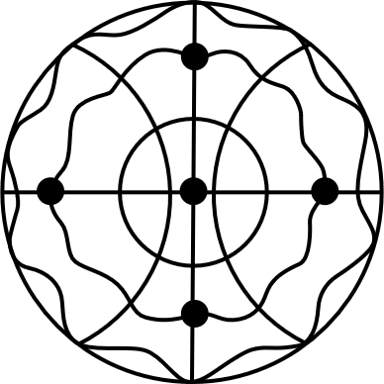
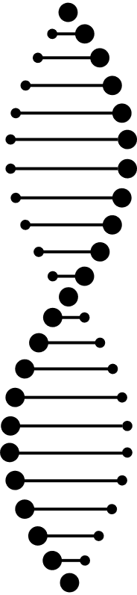
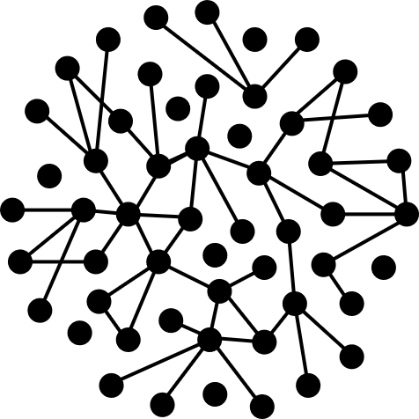
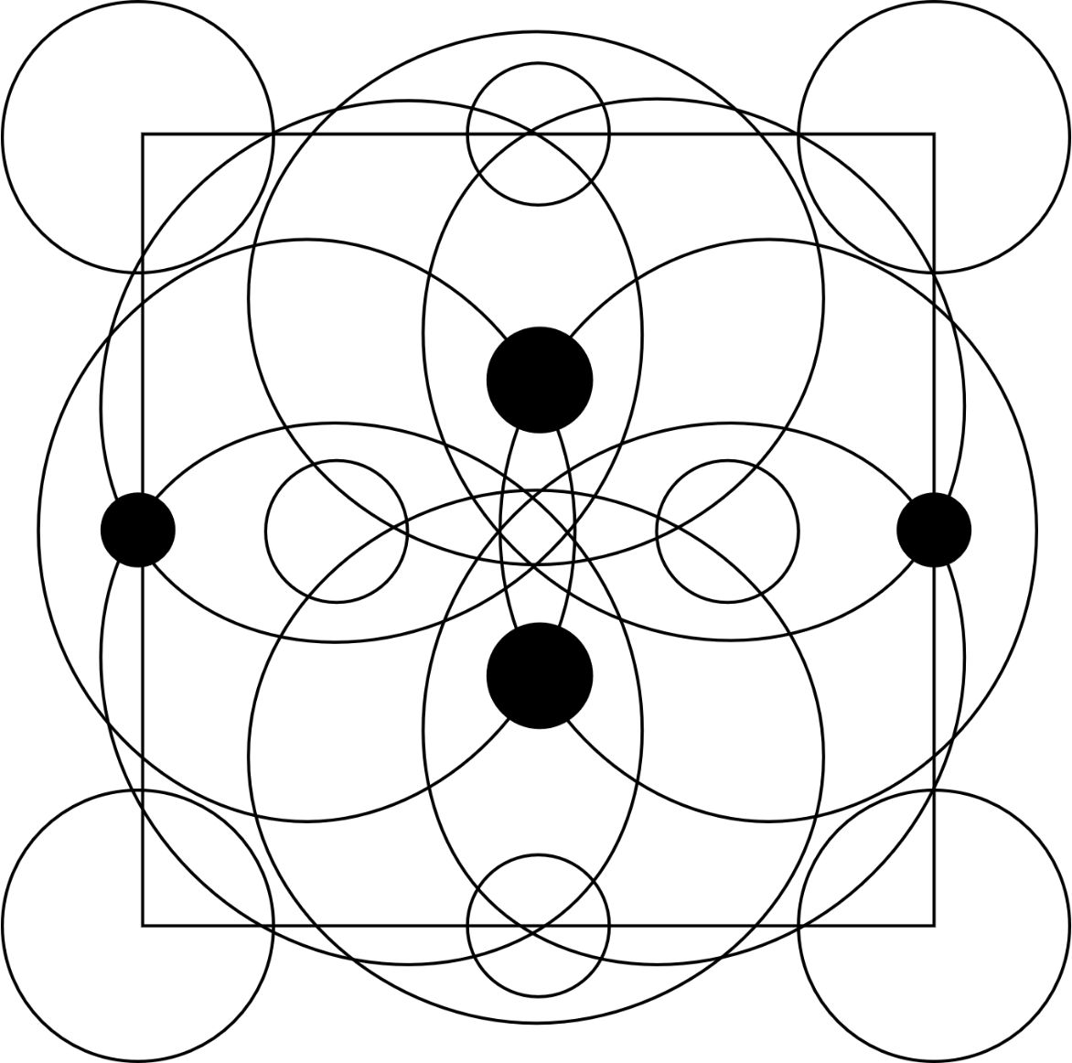
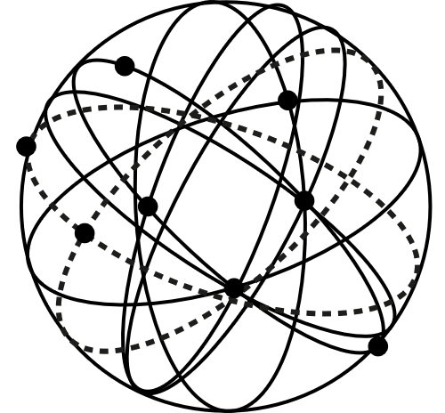
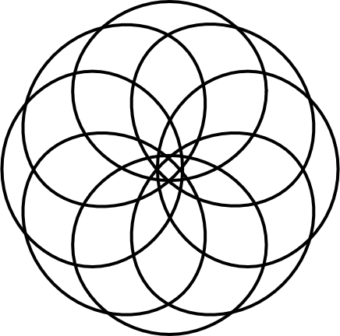
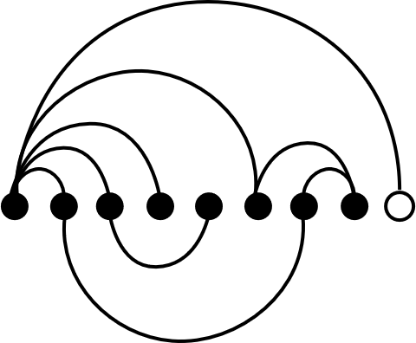
Графика

